Slide 1
Лекарственные растения моего края
Выполнил работу
Ученик 7 класса
МБОУ ООШ с.Оркино
Ханвелян Саркис
III Межрегиональная интернет - конференция

Slide 2
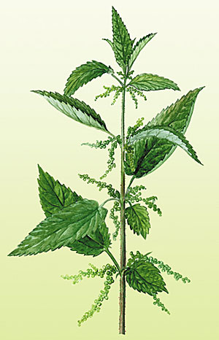
Крапива
Крапива двудомная Многолетнее травянистое растение 60-170см высоты. Стебли прямостоячие, четырёхгранные, неветвистые, с супротивными черешковыми листьями. Пластинка листа яйцевидно-ланцетной формы, по краю зубчатая. Стебли и листья покрыты жгучими волосками. Плод –орешек.Цветёт всё лето, плоды созревают в июле. Размножается вегетативно, реже семенами. В медицине используют листья в качестве кровоостанавливающего средства. Применяют в виде настоя и отвара.Крапива двудомная растёт на всей территории России. Собирают листья во время цветения, с июня до сентября. Сушат под навесами, предохраняя от прямых солнечных лучей.

Slide 3
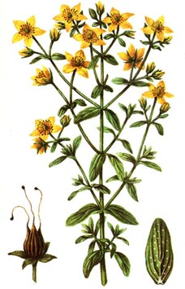
Зверобой
Зверобой - очень ценное и полезное растение. Он оказывает общее укрепляющее действие на организм и помогает при множестве болезней, здесь мы упомянули лишь некоторые из них. У разных народов немало легенд связано с ним. Ему приписывали даже волшебные свойства. Трава растения содержит дубильные вещества (около 12%), флавоноиды, эфирное масло, смолы и витамин С, а также каротин (провитамин А). Чаще всего зверобой используют как лекарственное средство при болезнях пищеварительного тракта. Настои и отвары растения обладают спазмолитической активностью при язвенной болезни, неврозах, радикулите, головных болях.

Slide 4
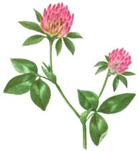
Клевер
Клевер широко распространен по лугам, полянам, он создает устойчивый луговой покров. Его соцветия очень декоративны и радуют глаз, а достоинства этого типично лугового растения многочисленны и разнообразны: прекрасный медонос, лекарственное растение, замечательный корм для скота.

Slide 5
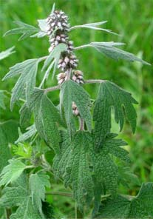
Пустырник
Пустырник содержит множество полезных компанентов: алкалоиды, органические кислоты (яблочную, винную, лимонную, ур-соловую, ванильную и другие), флавоноиды, сапонины, дубильные вещества, гликозиды, сахаристые вещества, витамины А, Е, С. Богато растение микро- и макроэлементами.

Slide 6
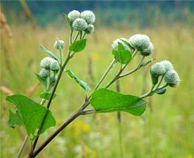
Лопух.
Многие помнят это растение с детства — во время игр детвора часто «награждает» друг друга орденами-репейниками. Отвар корней принимают при ревматизме, подагре, почечных и желчных камнях, а также при сахарном диабете. Хорошо действуют отвары при различных кожных заболеваниях — экземах, высыпаниях на коже, фурункулах. Помогают отвары растения при гастритах, язвенной болезни желудка и двенадцатиперстной кишки, хронических запорах, отеках и задержке менструаций. Корни лопуха входят в состав потогонных чаев. Настой корней на оливковом масле — так называемое репейное масло — применяют для лечения гнездовой плешивости, от облысения и себореи. Для этого на протяжении двух недель 1 раз в день втирают масло в корни волос.

Slide 7
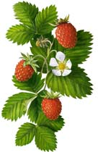
Земляника
Землянику можно часто встретить на лесных лугах, опушках. Это не только вкусное растение, но и полезное. Листья земляники прменяют при:
· подагре, артрозах, артритах,
· заболеваниях суставов,
· желчнокаменной и мочекаменной болезни,
· используют их при анемиях различного происхождения,
· при атеросклерозе,
· заболевании почек, мочевого пузыря, камнях и песке в почках.

Slide 8
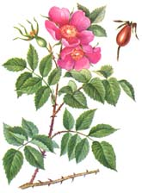
Шиповник
Шиповник - это не высокий кустарник, ветки которого покрыты шипами. Созревшие плоды имеют оранжевый, оранжево-красный окрас. Во время цветения на кустарнике образуются цветы, которые по форме и аромату напоминают розу. Шиповник - уникальное витаминное и лекарственное растение. Плоды содержат до 17% витамина С - в 10 раз больше, чем черная смородина, и в 100 раз больше, чем лимоны. В них обнаружены каротин, витамины, сахара, пектиновые вещества, органические кислоты, микро- и макроэлементы и другие соединения. Плоды шиповника обладают противовоспалительным действием, положительно влияют на обмен веществ в организме, повышают устойчивость организма к неблагоприятным факторам и болезням. Их используют для профилактики авитаминозов; при заболеваниях печени, кишечника, язвенной болезни, диатезе, кровотечениях, гемофилии, болезни щитовидной железы. Хороший эффект дают плоды при лечении заболеваний органов дыхания.

Slide 9
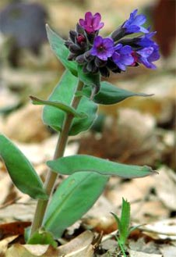
Медуница
Медуница - среди кустарников и на лесных полянах во второй половине апреля — начале мая можно встретить не совсем обычное растение. Цветки у него сначала розовые, затем фиолетовые, сиреневые или синие. Это один из самых ранних лекарственных первоцветов — медуница Она обладает кровоостанавливающим, противовоспалительным, ранозаживляющим, вяжущим и мягчительным свойствами. Часто их применяют как отхаркивающее средство (настои), а также при диатезе (золотухе), кровотечениях различного происхождения, желудочно-кишечных заболеваниях, в том числе и при поносах.

Slide 10
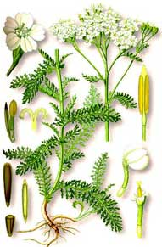
Тысячелистник
Многолетнее травянистое растение, стебли тонкие до 60см высотой, заканчиваются на
верхушке густым соцветием белого или розоватого цвета. Установлено, что 0,5% настой тысячелистника увеличивает свертываемость крови на 60% Механизм кровоостанавливающего действия тысячелистника подобен действию солей кальция, т. е. он активизирует фибрифермент и никогда не дает тромбозов, влияние его умеренное, длительное. Растение оказывает сосудорасширяющее действие и обезболивающее при желудочно-кишечных заболеваниях.

Slide 11
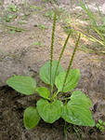
Подорожник
Среди зелёной травки растёт и подорожник,, которым очень просто лечить ушибы можно.В аптеку за лекарством бежать совсем не надо,,когда само лекарство растёт с дорогой рядом.
Приложишь подорожник – листочек каждый годен ,Под листиком зелёным любой ушиб проходит. Подорожник очень полезное растение, его сок тоже очень целебный и поливая его на рану всё в скором времени пройдёт.

Slide 12
Источники :
I http://www.saratovgreen.ru/component/option,com_kb/task,category/category,11/
II http://ozonit.ru/krasnaya_kniga/krasnaya_kniga_saratovskoi_oblasti.php
III http://www.decoration-khida.com/
IV http://rpp.nashaucheba.ru/docs/index-25408.html

